Slide 1
Профилактика экстремизма в молодежной среде
Направление подготовки:
39.04.03
Организация работы с молодежью
Код ОП 39.04.03/05.01

Slide 2
Руководитель образовательной программы
Назаров Владимир Лазаревич
доктор педагогических наук
Профессор кафедры ОРМ Адрес: Коминтерна, 1 Аудитория: у-1, у-2, у-3 Телефон: +7 (343)375 48 62 Электронная почта: v.l.nazarov@urfu.ru

Slide 3
О программе
Магистерская программа обеспечивает подготовку выпускников к участию в аналитической работе, проведению исследований молодежной проблематики, организационно-управленческой деятельности, связанной с планированием и организацией работы, реализацией инновационных проектов и программ в сфере профилактики экстремистской деятельности.

Slide 4
Дисциплины:
По выбору студента:
Мониторинг экстремистских настроений в общественном сознании;
Международные нормативно-правовые основания борьбы с экстремистским сознанием и практикой;
Теория и практика мультикультурализма;
Международный опыт противодействия терроризму;
Психологические основы и механизмы манипуляции массовым сознанием;
Россия в глобальном информационном пространстве;
Геополитика и другие дисциплины.
Социология культуры;
Социально-педагогические технологии;
Конфликтология;
Религиозный экстремизм как социальный феномен;
Профилактика политического экстремизма;
Экстремизм в искусстве как социальный феномен и другие дисциплины.

Slide 5
Основные модули образовательной программы:
№ п/п | Наименование модуля
1. | Блок 1. «Дисциплины (модули)»
 | Обязательная часть Блока 1
1.1 | Молодежь в геополитическом пространстве
1.2 | Организация и проведение научного исследования
1.3 | Основы коммуникации
1.4 | Социально-педагогические технологии работы с молодежью
1.5 | Технологии управления в молодежной среде
 | Часть, формируемая участниками образовательных отношений Блока 1
1.6 | Актуальные вопросы молодежной политики
1.7 | Основы управления в сфере работы с молодежью
1.8 | Экстремизм как глобальная проблема человечества
 | Часть, формируемая участниками образовательных отношений, по выбору студента Блока 1
1.9 | Международный опыт профилактики экстремизма
1.10 | Психолого-педагогические основы профилактики экстремизма
1.11 | Экстремизм в политике и религии
1.12 | Экстремизм как феномен культуры

Slide 6
Основные модули образовательной программы:
№ п/п | Наименование модуля
2. | Блок 2 Практика Обязательная часть Блока 2
 | Часть, формируемая участниками образовательных отношений Блока 2
2.1 | Производственная практика, научно-исследовательская работа
2.2 | Производственная практика, преддипломная
2.3 | Производственная практика, технологическая
2.4 | Учебная практика, ознакомительная
3. | Блок 3 Государственная итоговая аттестация
 | Обязательная часть Блока 3
3.1 | Выпускная квалификационная работа
3.2 | Государственный экзамен
4. | Блок 4
4.1. | Факультатив

Slide 7
Выпускник сможет выполнять профессиональную деятельность на предприятиях и в организациях:
В государственных и муниципальных органах управления, министерствах, департаментах, управлениях и комитетах образования, культуры, молодежной и социальной политики, физической культуры и спорта России и в странах СНГ;
В образовательных организациях: муниципальных образовательных учреждениях и учреждениях дополнительного образования, организациях среднего профессионального образования и высших учебных заведениях России и стран СНГ;
В учреждениях социальной помощи семье и детям;
В правоохранительных органах, организациях силовых структур и Федеральной миграционной службы России;
В общественных и некоммерческих организациях, работающих в молодежной среде в России и странах СНГ.

Slide 8
Места прохождения практик:
Ассоциация «Центр этноконфессиональных исследований и профилактики экстремизма»;
Центр противодействия экстремизму при ГУ МВД РФ по Свердловской области;
Министерство общественной безопасности Свердловской области;
Министерство образования и молодежной политики Свердловской области.

Slide 9
Область профессиональной деятельности выпускника
Выпускник в соответствии с квалификацией «магистр» сможет осуществлять профессиональную деятельность в области:
Решения комплексных задач по реализации молодежной политики в сферах труда, права, политики, науки и образования, культуры и спорта, коммуникации, здравоохранения;
Взаимодействия с государственными и общественными структурами, молодежными и детскими общественными объединениями, с работодателями по вопросам профилактики экстремизма и противодействия идеологии терроризма;

Slide 10
За время реализации магистерской программы, начиная с 2015-2016 учебного года, ее преподавателями и студентами:
1. Организовано и проведено по заказу Департамента молодежной политики Правительства Свердловской области социологическое исследование на тему «Оценка уровня политически протестных и экстремистских настроений в молодежной среде Свердловской области» (2018 г.) По итогам разработаны и опубликованы методические рекомендации для руководителей и специалистов образовательных и молодежных организаций Свердловской области; В 2020 г. проведено социологическое исследование в муниципалитетах Свердловской области по противодействию деструктивному и экстремистскому контенту в социальных сетях на молодежь; в 2020 и 2021 г. – социологическое исследование по оценке перехода на дистантное образование в условиях пандемии коронавируса – в рамках гранта РФФИ, в котором большое внимание было уделено проблеме кибербуллинга.
2. Выпущено 7 монографий и 6 учебных пособий по вопросам профилактики экстремизма и противодействию идеологии терроризма в молодежной среде и по основнам разделам нашей магистерской программы;
3. Опубликовано более 30 статей в сборниках докладов международных и российских научно-практических конференций, в том числе – 6 статей в журналах, индексируемых в WoS и Scopus;

Slide 11
За время реализации магистерской программы ее преподавателями и студентами:
4. В 2017 - 2020 г. году проведены курсы повышения квалификации для сотрудников и преподавателей УрФУ и специалистов муниципалитетов области по профилактике экстремизма и противодействию идеологии терроризма в молодежной среде ( общее количество слушателей – 122 чел.); в ноябре – декабре 2021 года совместно с Центром профилактики терроризма УрФУ организованы и проводятся курсы ( 6 потоков – общее количество слушателей – 200 чел.) для представителей и руководителей комиссий по профилактике экстремизма и комиссий по противодействию идеологии терроризма и образовательных организаций муниципалитетов нашего региона.
5. Проведено 7 обучающих семинаров для специалистов органов управления молодежной политикой и руководителей образовательных организаций Екатеринбурга и Свердловской области;
6. Получен грант РФФИ на 2020 г. по итогам конкурса по теме «Построение фундаментальной модели цифровой трансформации системы общего образования при использовании цифровой платформы результативного образования». Одно из направлений проекта – Профилактика буллинга и кибербуллинга в школах. Сумма гранта – 3 млн. руб. в 2020 и 3 млн.350 т.р. В 2021 г.

Slide 12
Научные труды преподавателей программы

Slide 13
Научные труды преподавателей программы

Slide 14
Научные труды преподавателей программы

Slide 15
Всего магистрантов, обучающихся на программе и закончивших обучение –65 чел. Среди них:
Сотрудники​ силовых структур;
Специалисты Департамента внутренней политики Администрации Губернатора Свердловской области;
Специалисты Управления безопасности УрФУ;
Руководители и специалисты органов управления молодежной политики муниципальных образований Свердловской области, образовательных и общественных молодежных ​ организаций. ​* Кроме российских студентов на программе обучаются студенты из Таджикистана, Кыргызстана и Казахстана.

Slide 16
Первый выпуск новой магистерской программы (февраль 2019)

Slide 17
Первые магистранты очной формы обучения

Slide 18
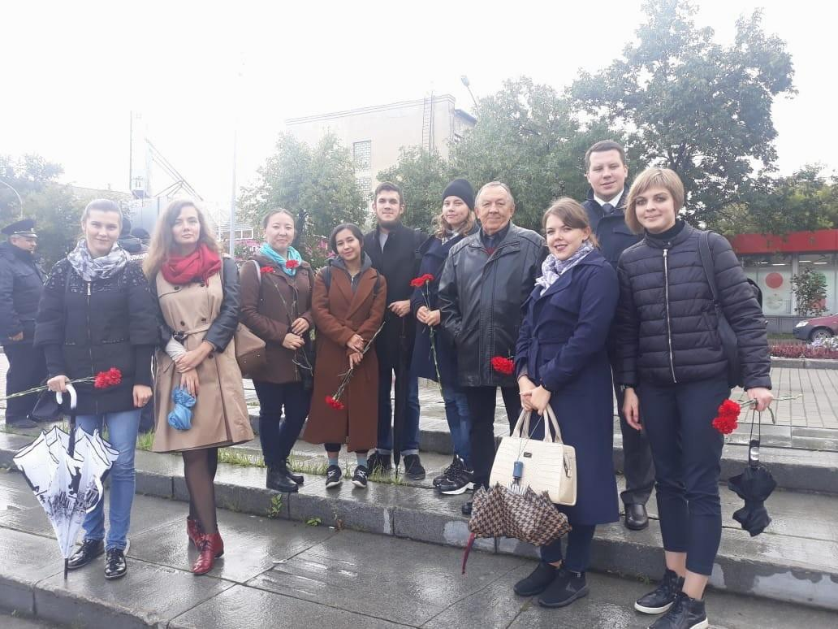
3 сентября 2019 – на митинге «День солидарности в борьбе с терроризмом» у мемориала «Черный тюльпан»

